Slide 1
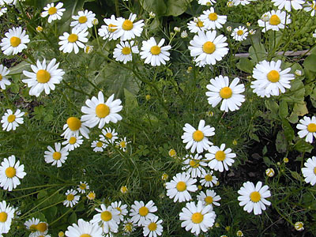
“ზოგიერთი ქრონიკული დაავადების წინააღმდეგ გამოყენებული სამკურნალო მცენარეები აჭარის ფლორიდან”.

Slide 2
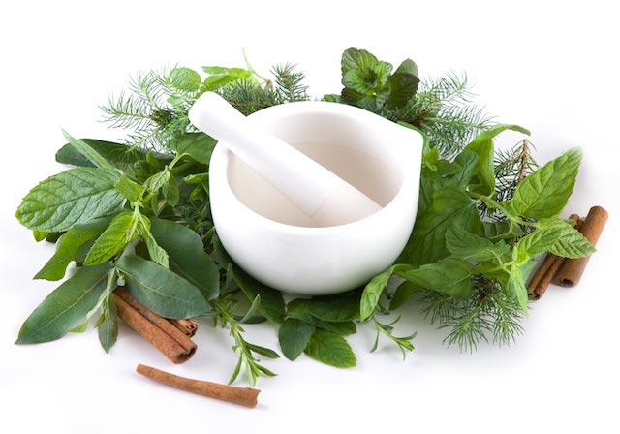
ქრონიკული დაავადება ხანგრძლივი დაავადებაა და შესაბამისად ხანგრძლივია მკურნალობის კურსიც. ამიტომ ქრონიკული დაავადების მკურნალობისას ხშირ შემთხვევაში მოსახლეობა იყენებს ხალხური მედიცინის რეცეპტებს, უპირატესობას ანიჭებს სამკურნალო მცენარეებით მკურნალობას, რომელიც არ იწვევს გვერდით მოვლენებს და რაც მთავარია უფრო იაფი ჯდება. მით უმეტეს, რომ აჭარა გამოირჩევა სამკურნალო მცენარეების დიდი მრავალფეროვნებით და მოსახლეობაშიც ხალხური მედიცინის საკმაო გამოცდილებაა შემონახული

Slide 3
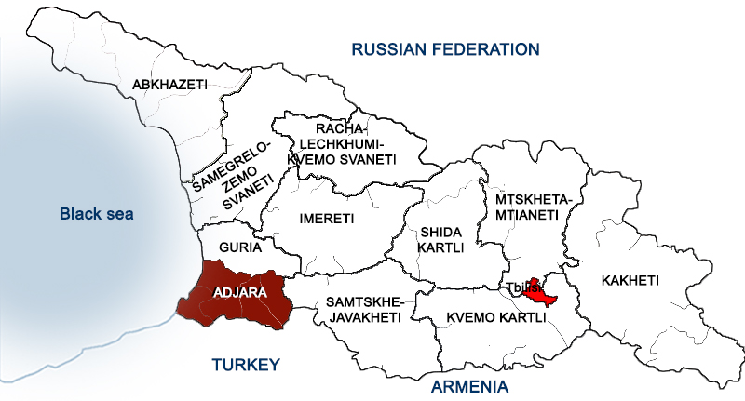
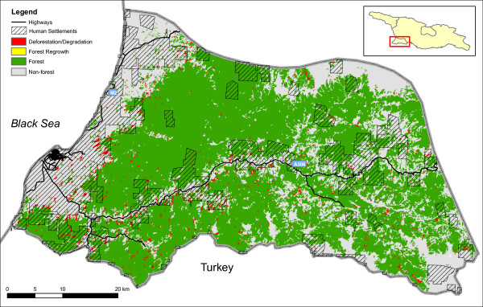
კვლევის მიზანს წარმოადგენს ზოგიერთი ქრონიკული დაავადებების წინააღმდეგ აჭარაში გავრცელებული სამკურნალო მცენარეების გამოყენების შესწავლა, მცენარეთა იდენტიფიკაცია.
კვლევის ობიექტს წარმოადგენს აჭარის ფლორის სამკურნალო მცენარეები, რომლებსაც ადგილობრივი მოსახლეობა იყენებს ქრონიკული დაავადებების სამკურნალოდ;

Slide 4

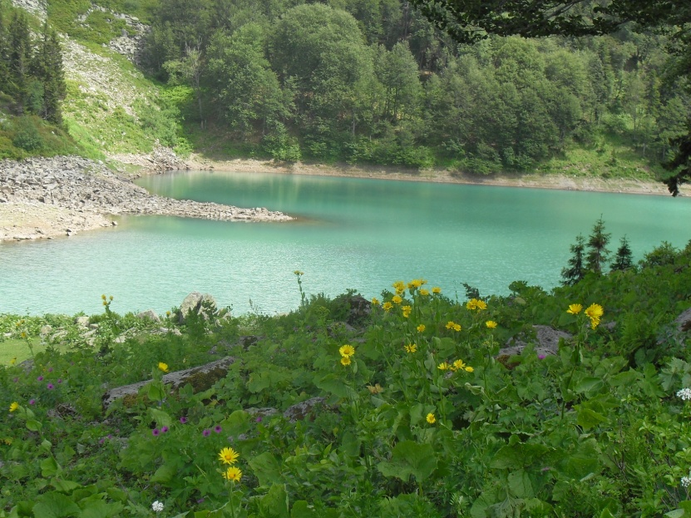
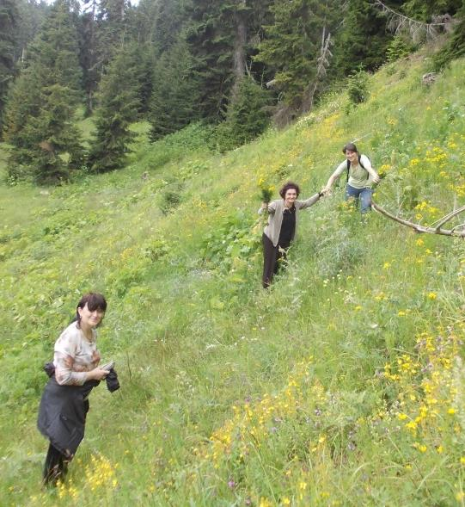
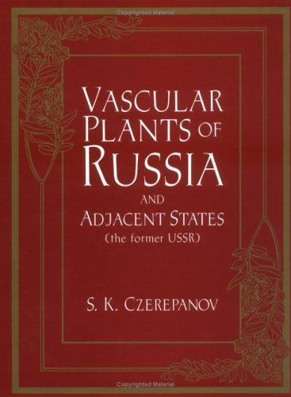
METHOD:
კვლევის მეთოდს წარმოადგენდა ტრადიციული მარშრუტული ექსპედიციის მეთოდი, მოსახლეობის გამოკითხვა. მცენარის რკვევა-იდენტიფიცირება განხორციელდა აჭარის; საქართველოს მცენარეთა სარკვევების და “საქართველოს ფლორის” დახმარებით. ტაქსონები მითითებულია ჩერეპანოვის მიხედვით .

Slide 5
ცხრილში ნაჩვენებია აჭარის რეგიონში გავრცელებული სამკურნალო მცენარეები, რომლებსაც იყენებენ ხალხურ მედიცინაში ქრონიკული დაავადებების სამკურნალოდ.
ცხრილში ასევე მოცემულია: სამკურნალო მცენარეთა ბოტანიკური სახელწოდება, სასიცოცხლო ფორმა, მცენარეული ნედლეული (მცენარის ნაწილი, რომელიც გამოიყენება წამლის მისაღებად), წამლის ფორმა, თერაპიული მოქმედება და ბიოქიმიური შემცველობა,

Slide 6
ოჯახი | ბოტანიკური სახელწოდება | სასიცოცხლო ფორმა | ნედლეული | წამლის ფორმა | სამედიცინო გამოყენება | ბიოქიმიური შემცველობა
Apiaceae | Carum carvi- კვლიავი | ორწლოვანი ბალახი | ნაყოფი | გამონახარში | ქრონიკული კოლიტი | ეთერზეთები, ცხიმები, ცილოვანი ნივთიერებები,
Araliaceae | Hedera colchica- კოლხური სურო | მრავალწლ. ლიანა | ფოთლები | გამონახარში | რესპირატორული ორგანოების ქრონიკული დაავადება | ნახშირწყლები, ეთერზეთები, ფლავონოიდები, კუმარინები, B ჯგუფის ვიტამინები, გლიკოზიდ ჰედერინი, სტეროიდული საპონინები, მინერალური მარილები
 | H. helix- ჩვ. სურო | მრავალწლ. ლიანა | ფოთლე­ბი | გამონახარში | რესპირატორული ორგანოების ქრონიკული დაავადება | ნახშირწყლები, ეთერზეთები, ფლავონოიდები, კუმარინები, B ჯგუფის ვიტამინები, გლიკოზიდ ჰედერინი, სტეროიდული საპონინები, მინერალური მარილები

Slide 7
Asteraceae | Matricaria chamomilla- სამკურნა­ლო გვირილა | მრავალწლ. ბალახი | ყვავილე­ბი | გამონახარში | რესპირატორული ორგანოების ქრონიკული დაავადება;ქრონიკული გასტრიტი; ქრონიკული კოლიტი | ეთერზეთები, ლაქტონები, მატრიკარინი, ორგანული მჟავები, ფისები, პოლისაქარიდები, ფლავონოიდები, კაროტინოიდები, ასკორბინის მჟავა
 | Tussilago farfara- ვირისტერფა | მრავალწლ. ბალახი | ფოთლე­ბი | გამონახარში | ქრონიკული ბრონქიტი | პოლისაქარიდები, ლორწო, ინულინი, პექტინი, ეთერზეთები, სტეროიდები, ვიტამინი C, ალკალოიდი - ტუსილაგინი, მთრიმლავი ნივთიერებები, კაუჩუკი, ფლავონოიდები, ცხიმოვანი მჟავები, ლიპიდები
 | Helichrism graveolens- უკვდავა, ნეგო | მრავალწლ. ბალახი | ყვავილები | გამონახარში | ნაღვლის, ნაღვლის ბუშტისა და სანაღვლე გზების ქრონიკული დაავადებები | ეთერზეთები, ფლავონები და ფლავონო გლიკოზიდები, საპონინები, სტერინი, კაროტინი, C და K ვიტამინები, ნატრიუმი, კალიუმი,

Slide 8
Gentianaceae | Centaurium erythraea- ასისთავა | ორწლოვანი. ბალახი | ბალახი | ნაყენი, გამონახარში | ქრონიკული ენტეროკოლიტი | მწარე ნივთიერებები, ალკალოიდები, გლიკოზიდები, ეთერზეთები, ასკორბინის მჟავა
Helleboraceae | Helleborus caucasicus- ხარისძრა. | მრავალწლ. ბალახი | ფესურა, ფესვი | ნაყენი | ტკივილგამაყუჩებელი ქრონიკული ტკივილის დროს | ალკალოიდები, სტეროიდული საპონინები
Hypericaceae | Hypericu .perforatum-კრაზანა | მრავალწლ. ბალახი | ბალახი | ნაყენი, გამონახარში | ქრონიკული გასტრიტი; თირკმლის ქრონიკული ანთება | ანტრაცინის პროდუქტები, ფლავონოიდები, კუმარინები, კატექინები, ფენოლ-ნახშირმჟავები, С და E ვიტამინი, კაროტინოიდები, ეთერზეთები, ალკალოიდები, ფისები

Slide 9
Lamiaceae | Mentha longifolia- ტყის პიტნა | მრავალწლ. ბალახი | ბალახი | გამონახარში | ქრონიკული კოლიტი | ეთერზეთები, ფლავონოიდები
 | Origanum vulgare – თავშავა | მრავალწლ. ბალახი | ბალახი | ნაყენი, გამონახარში | ქრონიკული ტონზილიტი და გინგივიტი | ეთერზეთები, ვიტამინი C
 | Orthosyphon stamineus- თირკმლის ჩაი | ერთწლოვანი ბალახი | ბალახი | ნაყენი | თირკმლის ქრონიკული ანთება; ქრონიკული ქოლეცისტიტი | საპონინები, ალკალოიდები, ფლავონოიდები, ეთერზეთები
Malvaceae | Althaea officinalis- სამკურნალო ტუხტი | მრავალწლ. ბალახი | ფესურა, ფესვი | გამონახარში | რესპირატორული ორგანოებს ქრონიკული დაავადება | ლორწო, ნახშირწყლები, ორგანული მჟავები, ეთერზეთები, სტეროიდები, ვიტამინი C, მთრიმლავი ნივთიერებები, ცხიმები

Slide 10
Papaveraceae | Chelidonium majus- ქრისტესისხლა | მრავალწლ. ბალახი | ბალახი | ნაყენი | სათესლე ჯირკვლის ქრონიკული ანთება | ალკალოიდები, საპონინები, ფლავონოიდები, C, A ვიტამინები, ორგანული მჟავები
Plantaginaceae | Plantago major - მრავალძარღვა | მრავალწლ. ბალახი | ფოთლები | გამონახარში | ქრონიკული ბრონქიტი | ლორწო, ფლავონოიდები, მწარე და მთრიმლავი ნივთიერებები, ორგანულ მჟავები, გლუკოზიდ აუკუბინი, კაროტინოიდები, С ვიტამინი, მინერალურ მარილები
Primulaceae | Primula sibthorpii- ფურისულა | მრავალწლ. ბალახი | მცენარის ყველა ნაწილი | გამონახარში | ქრონიკული დიარეა | ეთერზეთები, კაროტინოიდები, C, B ვიტამინები, ალდეჰიდები, მინერალური მარილები
Rosaceae | Potentilla erecta მარწყვაბალახა | მრავალწლ. ბალახი | ფესურა, ბალახი | გამონახარში | ქრონიკული გასტრიტი | მთრიმლავი ნივთიერებები, ფენოლები, C ვიტამინი

Slide 11
Urticaceae | Urtica dioica -ჭინჭარი | მრავალწლ. ბალახი | ფოთლები | ნაყენი | ქრონიკული ვარიკოზული წყლულები | ვიტამინი K, C, B2, B1, კაროტინოიდები, სახამებელი, მთრიმლავი ნივთიერებები, ფლავონოიდები, პანტოტენის მჟავა და ჭიანჭველმჟავა, ელემენტები: K, Ca, Fe, S, Si, Mg და ა.შ.
Valleriana­ceae | Valleriana eriophylla- კატაბალახა | მრავალწლ. ბალახი | ფესურა, ფესვი | გამონახარში | ქრონიკული კოლიტი | ეთერზეთები, ალკალოიდები, ტანინები, შაქრები
Vaccinia­ce­ae | Vaccinium myrtilis – მოცვი | ფოთოლმცვენი ბუჩქი | ფოთლები, ნაყოფი | ნაყენი, გამონახარში | ქრონიკული ენტერიტი | მთრიმლავი ნივთიერებები, ორგანული მჟავები, შაქრები, კაროტინი, ფლავონოიდები, ანტოციანები, ვიტამინი C, გლიკოზიდები, ეთერზეთები, მინერალური მარილები, მგ, Fe, Cr, Cu

Slide 12
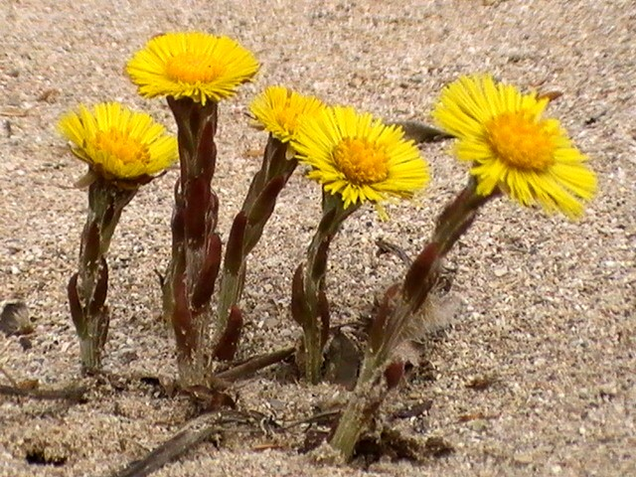
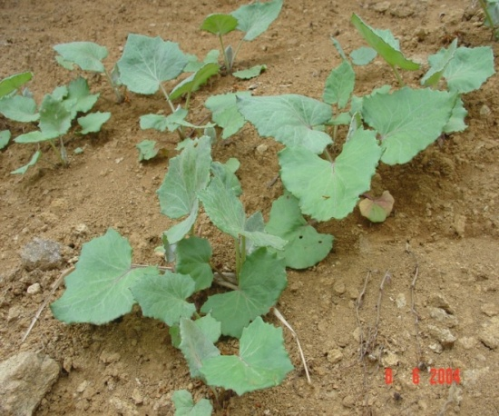
ქრონიკული ბრონქიტი:
Tussilago farfara

Slide 13
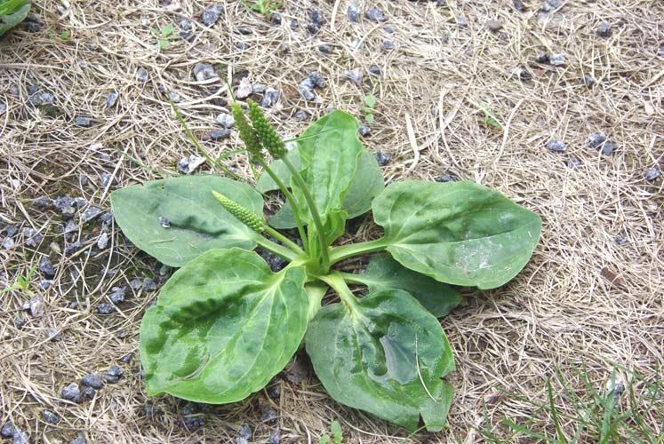
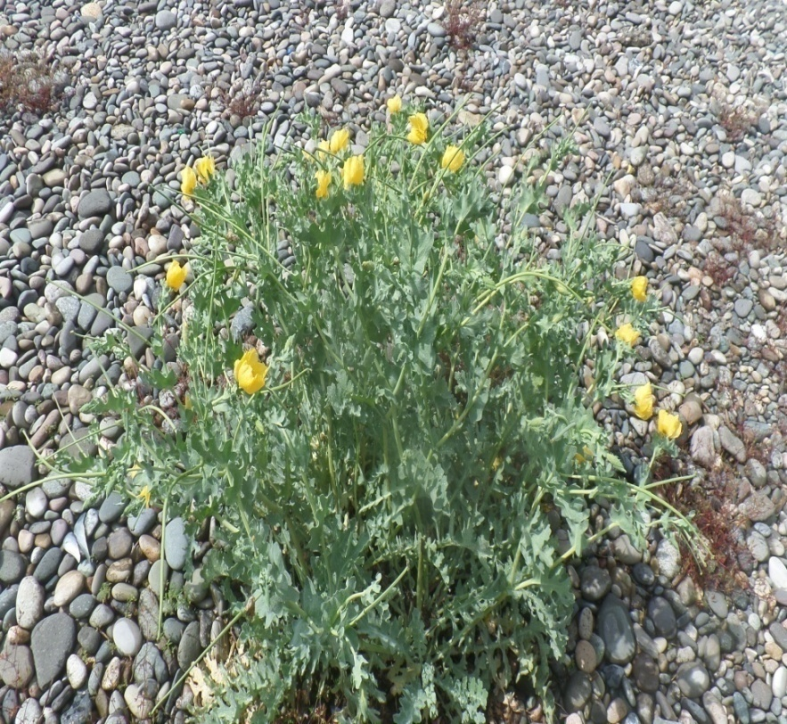
Plantago major
Glaucium flavum

Slide 14
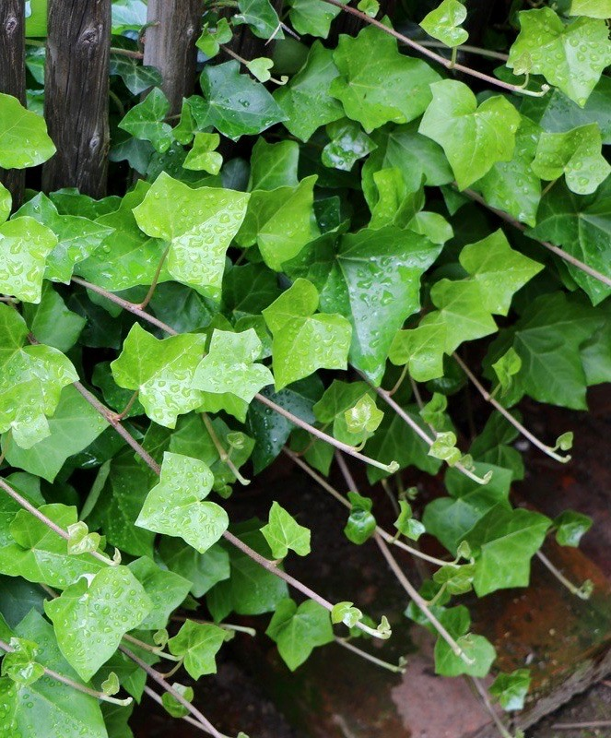
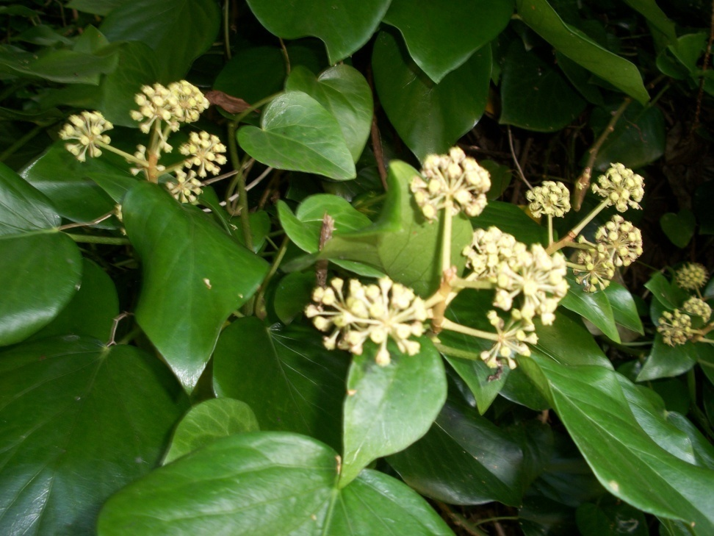
რესპირატორული ორგანოების ქრონიკული ანთება:
Hedera helix
Hedera colchica

Slide 15
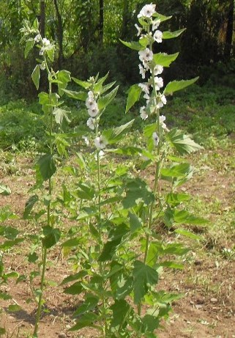
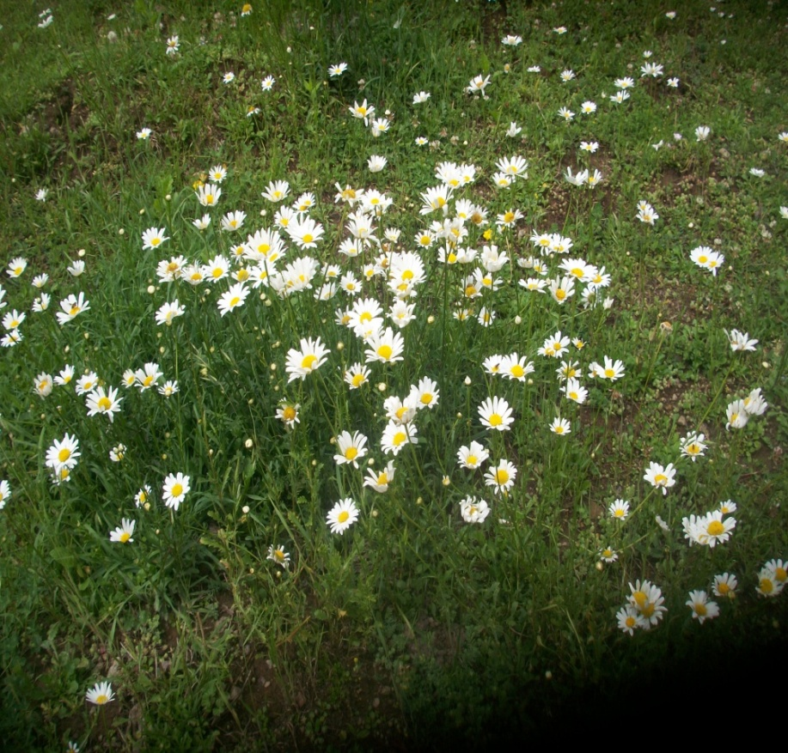
Altheae officinalis
Matricaria chamomilla

Slide 16
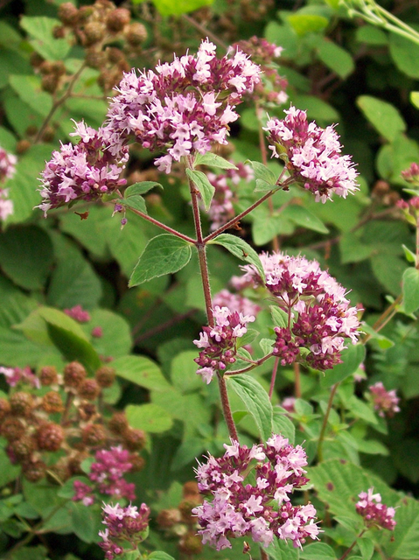
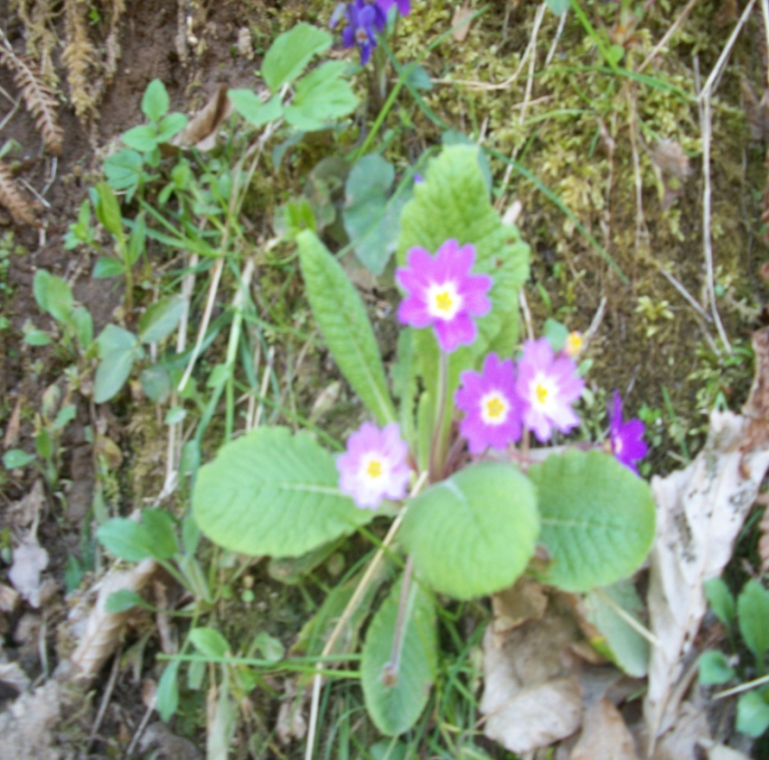
ქრონიკული ტონზილიტი და გინგივიტი:
Origanum vulgare
ქრონიკული დიარეა:
Primula sibthorpii

Slide 17
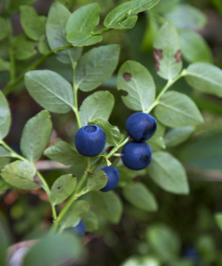
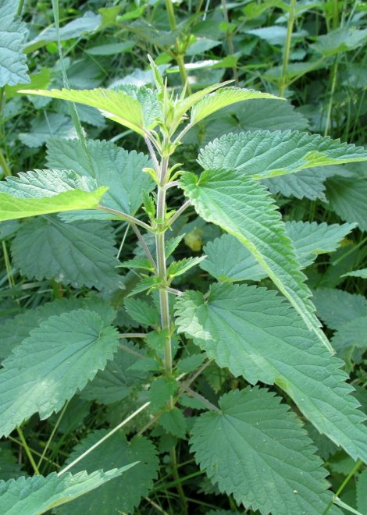
ქრონიკული ენტერიტი:
ქრონიკული ვარიკოზული წყლულები:
Vaccinium myrtilis
Urtica dioica

Slide 18
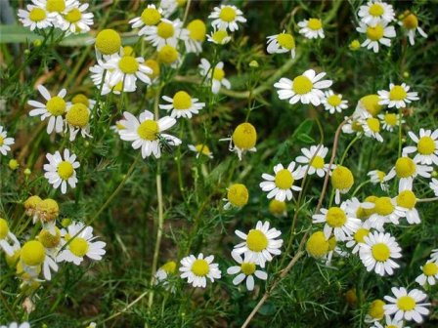
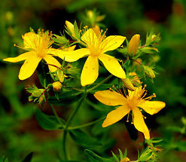
ქრონიკული გასტრიტი:
Matricaria chamomilla
Hypericum perforatum,

Slide 19
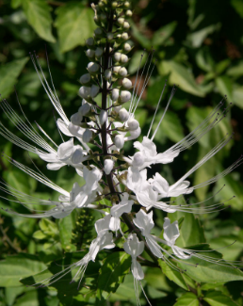
თირკმლის ქრონიკული ანთება:
ქრონიკული ქოლეცისტიტი:
Orthosyphon stamineus
Hypericum perforatum,

Slide 20
ქრონიკული გასტრიტი:
Matricaria chamomilla
Hypericum perforatum,

Slide 21
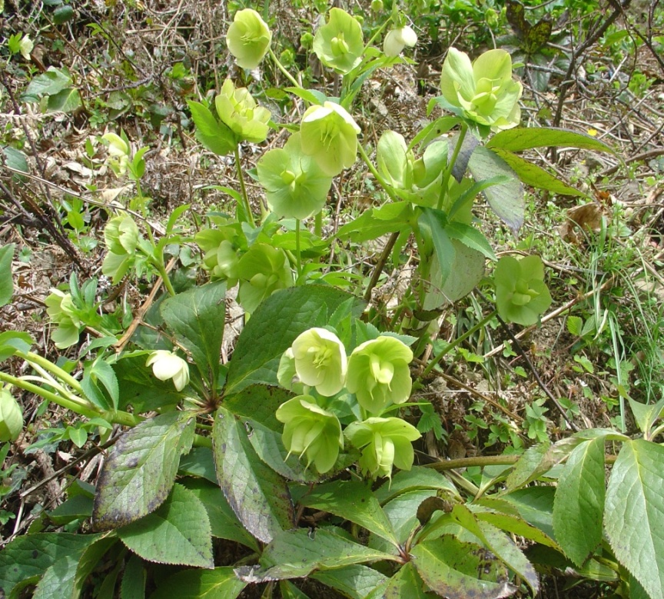
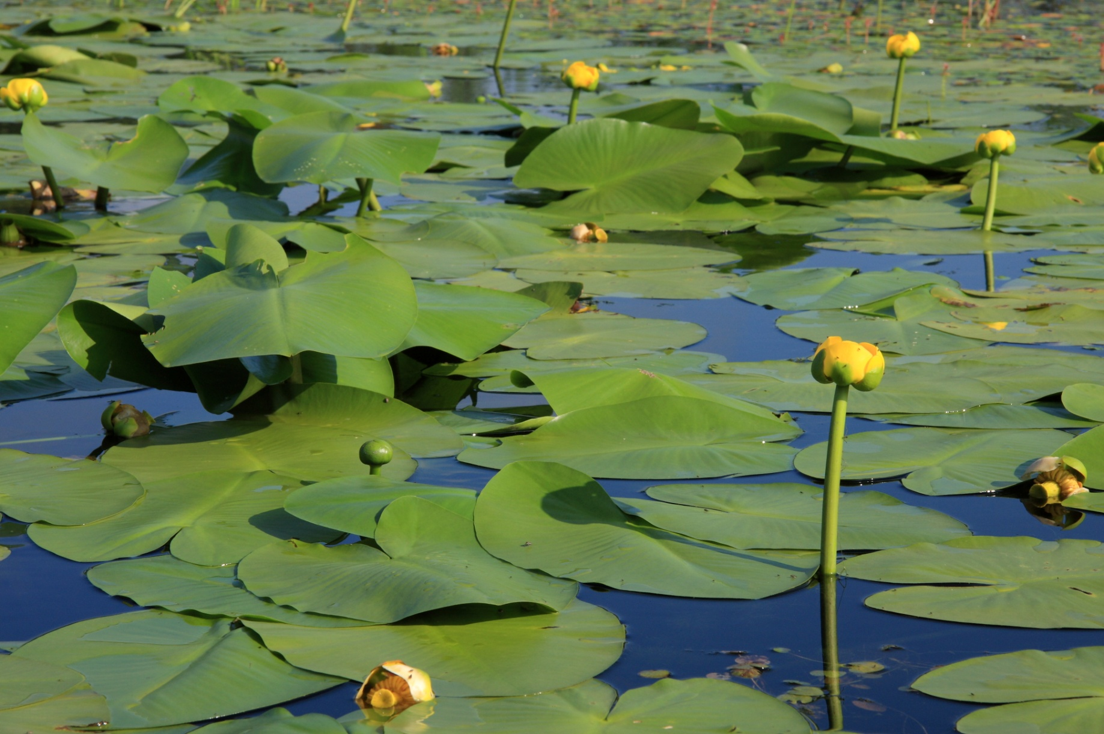
ქრონიკული ტკივილებისას
ტკივილგამაყუჩებელი:
ქრონიკული ტრიქომონადები:
Helleborus caucasicus
Nuphar luteum

Slide 22
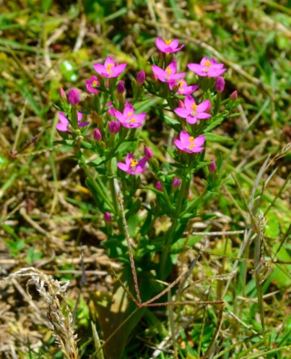
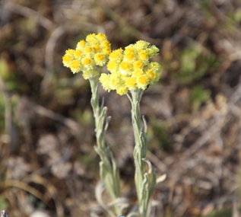
ქრონიკული ენტეროკოლიტი:
ნაღვლის, ნაღვლის ბუშტისა და ნაღვლის სადინარების ქრონიკული დაავადებები:
Centaurium erythraea
Helichryzum arenarium

Slide 23
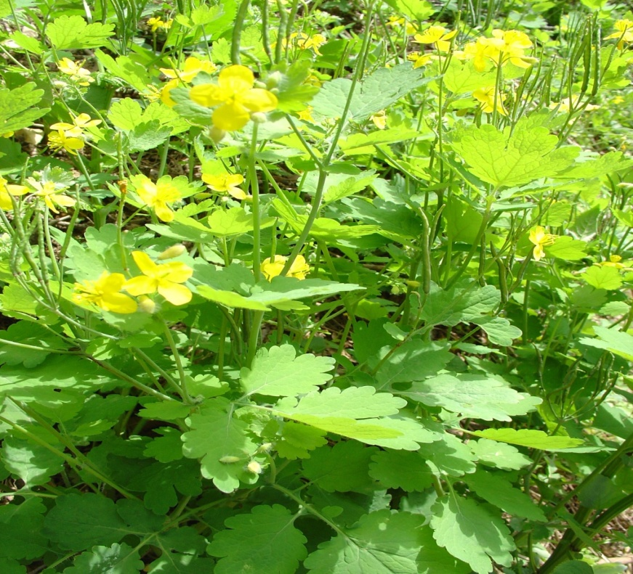
სათესლე ჯირკვლების ქრონიკული ანთება:
Chelidonium majus

Slide 24
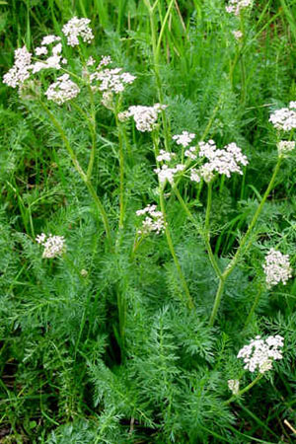
ქრონიკული კოლიტი:
Carum carvi
Matricaria recutita

Slide 25
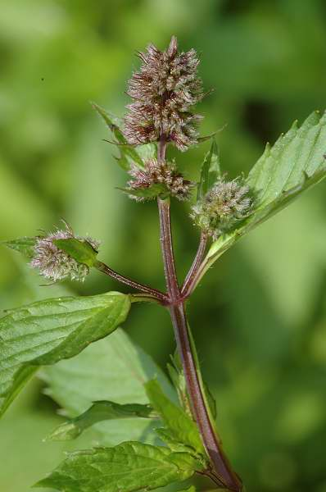
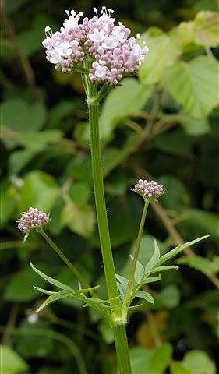
Mentha piperita
Valeriana officinalis

Slide 26
დასკვნა:
ქრონიკული დაავადებების წინააღმდეგ გამოყენებული აჭარის ფლორის სახეობებია:
ქრონიკული ბრონქიტი: Tussilago farfara, Plantago major, Glaucium flavum; რესპირატორული ორგანოების ქრონიკული ანთება: Hedera colchica, Hedera helix, Althaea officinalis, Matricaria recutita; ქრონიკული ტონზილიტი და გინგივიტი: Origanum vulgare; ქრონიკული დიარეა: Primula; ქრონიკული ვარიკოზული წყლულები: Urtica dioica; ქრონიკული ენტერიტი: Vaccinium myrtilis; ქრონიკული გასტრიტი: Hypericum perforatum, Matricaria recutita, Potentilla tormentilla; თირკმლის ქრონიკული ანთება: Hypericum perforatum, Orthosyphon stamineus; ქრონიკული ტკივილებისას ტკივილგამაყუჩებელი საშუალება: Helleborus caucasicus; ქრონიკული ქოლეცისტიტი: Orthosyphon stamineus; ქრონიკული ენტეროკოლიტი: Centaurium erithraea; ნაღვლის, ნაღვლის ბუშტისა და ნაღვლის სადინარების ქრონიკული დაავადებები: Helichryzum arenarium; ქრონიკული ტრიქომონადები: Nuphar luteum. სათესლე ჯირკვლების ქრონიკული ანთება: Chelidonium majus; ქრონიკული კოლიტი: Matricaria recutita , Mentha piperita, Valeriana officinalis, Carum carvi.

Slide 27
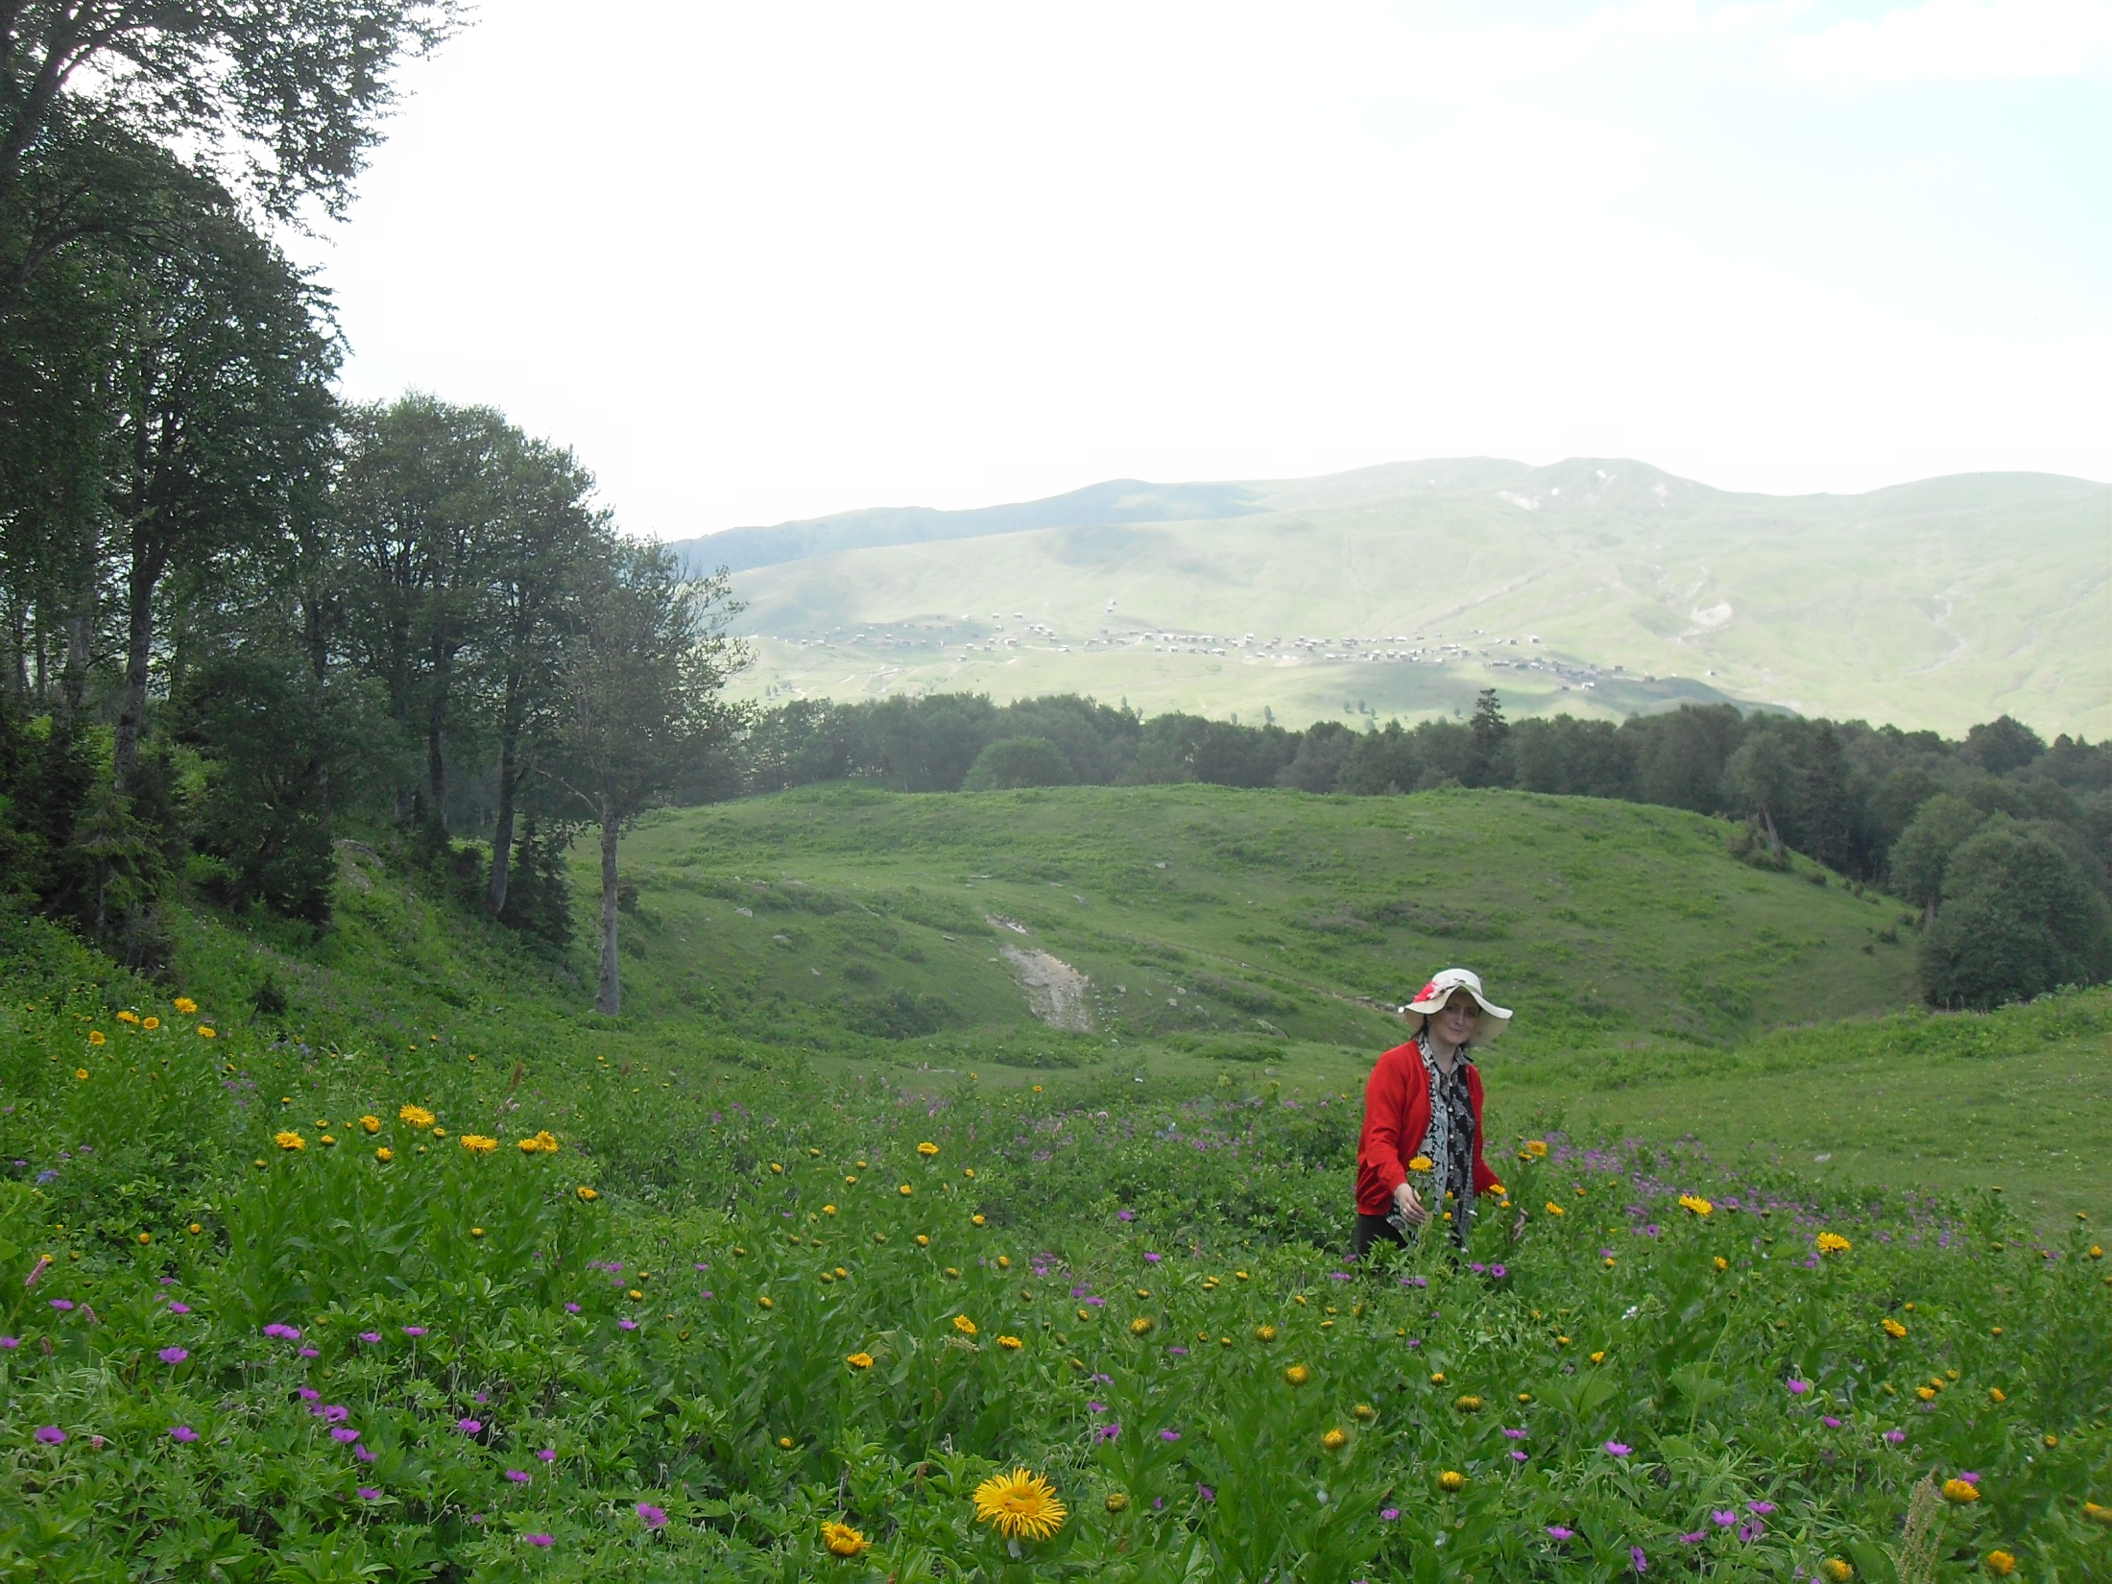
მადლობა ყურადღებისათვის

